Slide 1
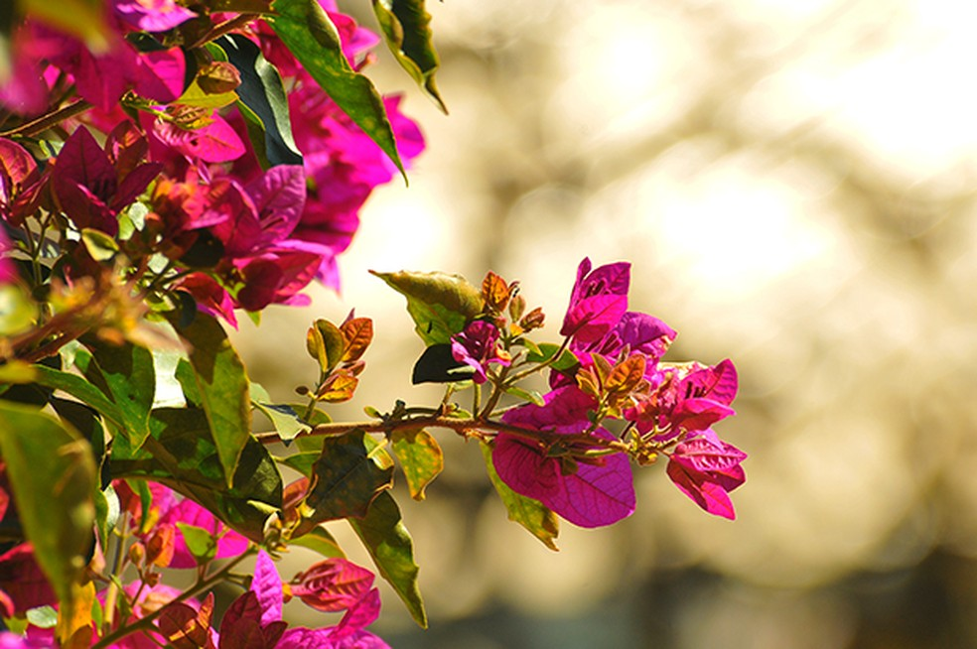
ENCONTRO DA PRIMAVERA
6ª URE

Slide 2

1º Encontro da Primavera
06 e 07/11/2004
Tema: Nosso Amigo Jesus
Apucarana- Pr

Slide 3
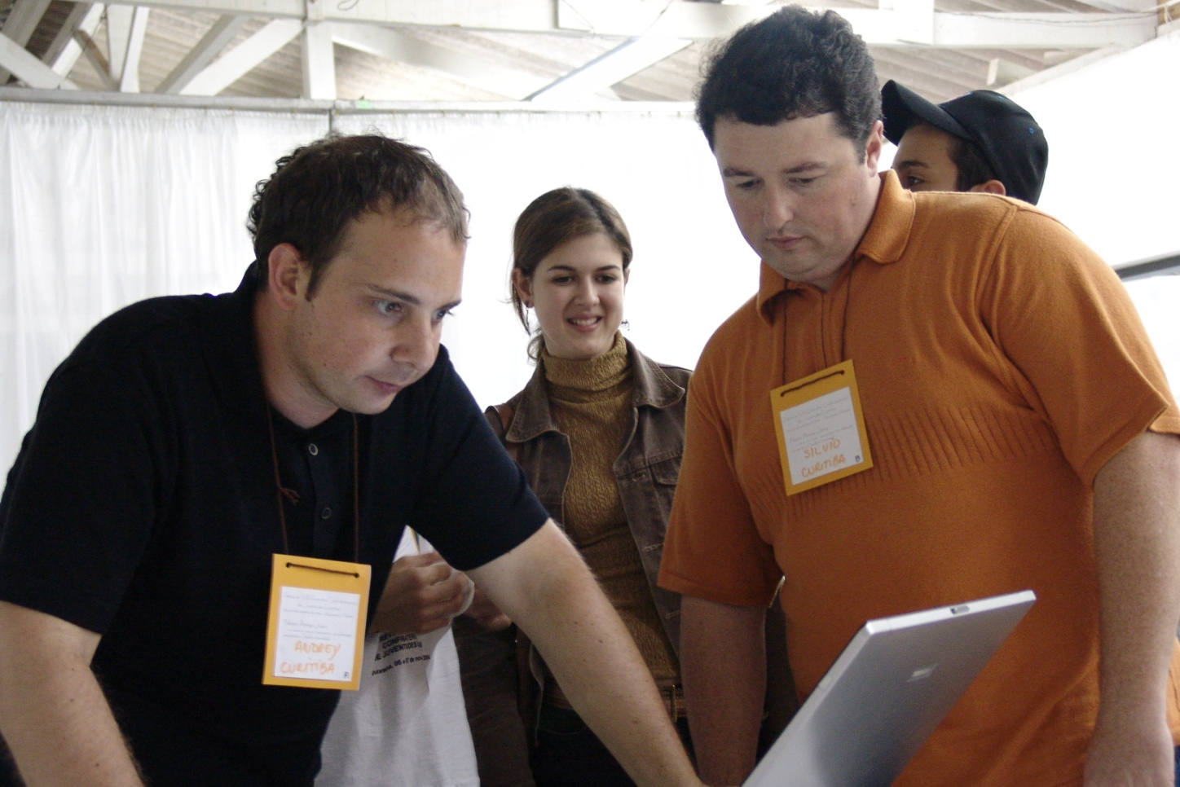

Slide 4
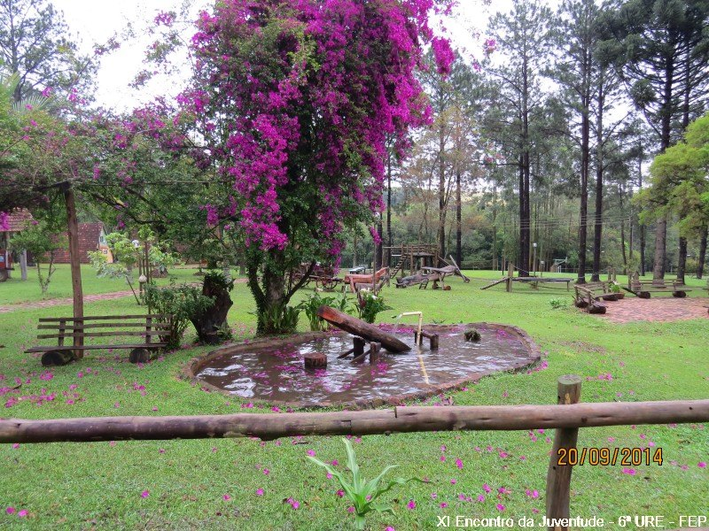
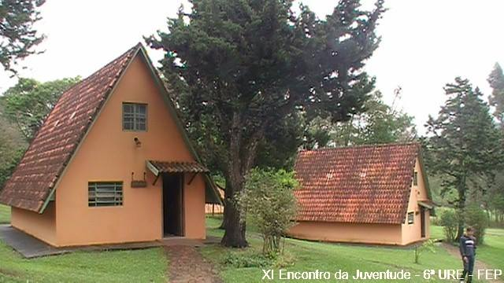
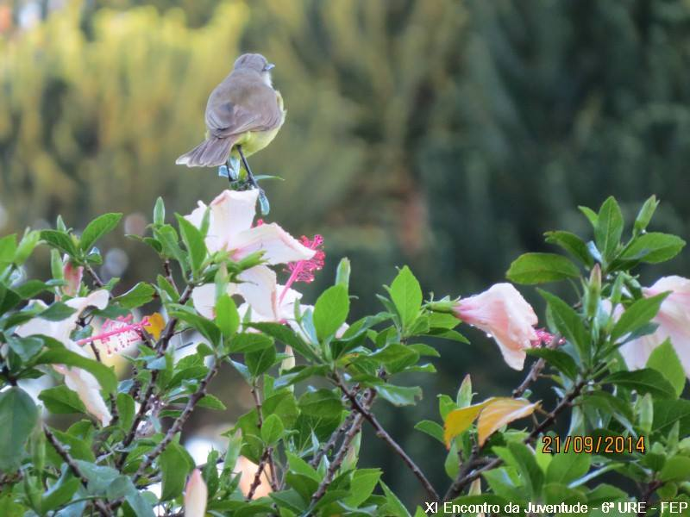
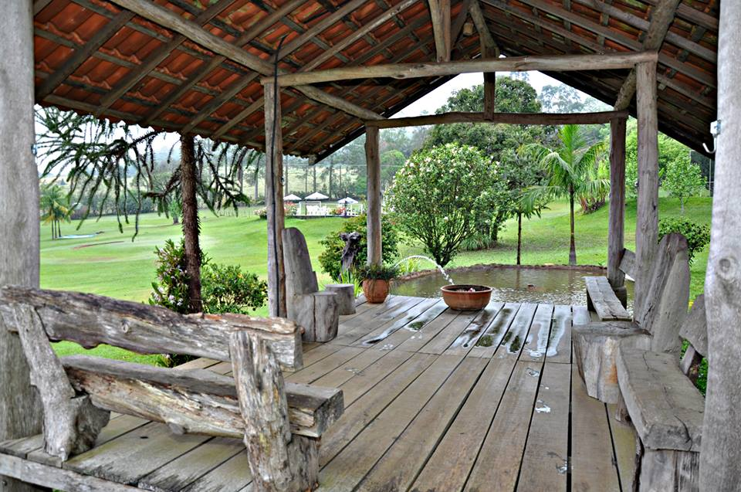
O LOCAL DO EVENTO: ESTÂNCIA ÁGUA VIVA

Slide 5
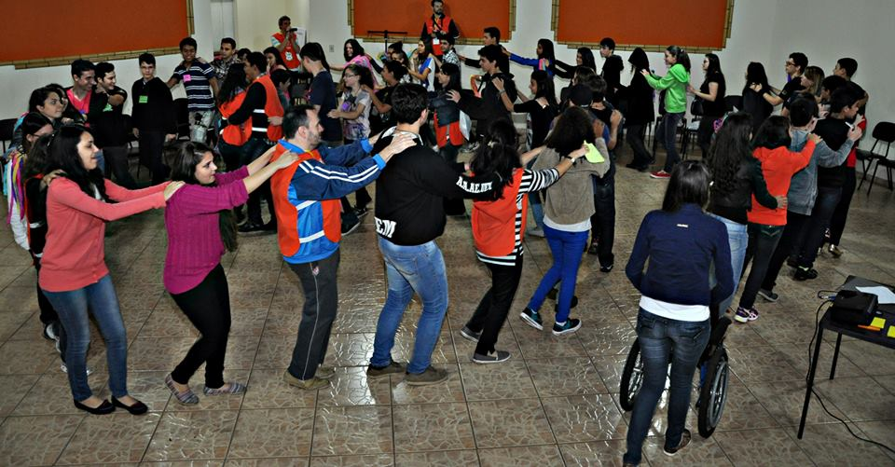
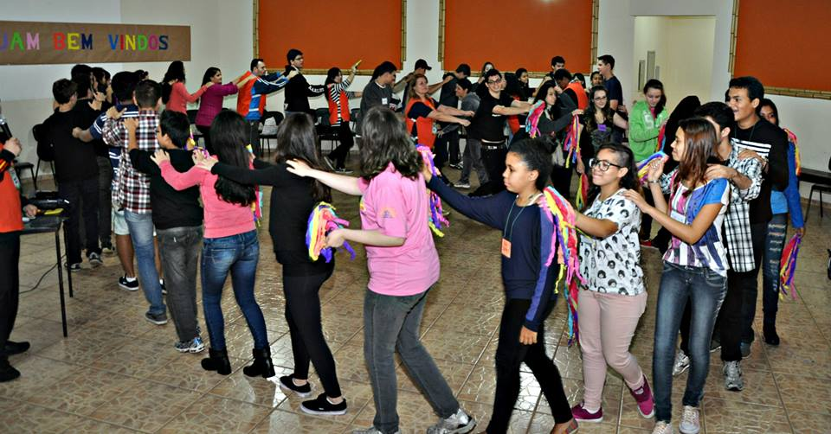
DESCONTRAINDO NA HORA CHEGADA...

Slide 6
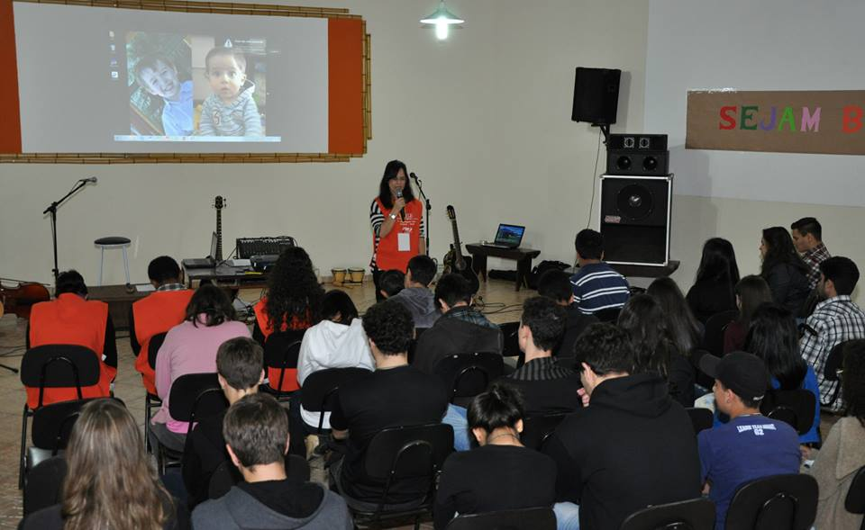

Slide 7
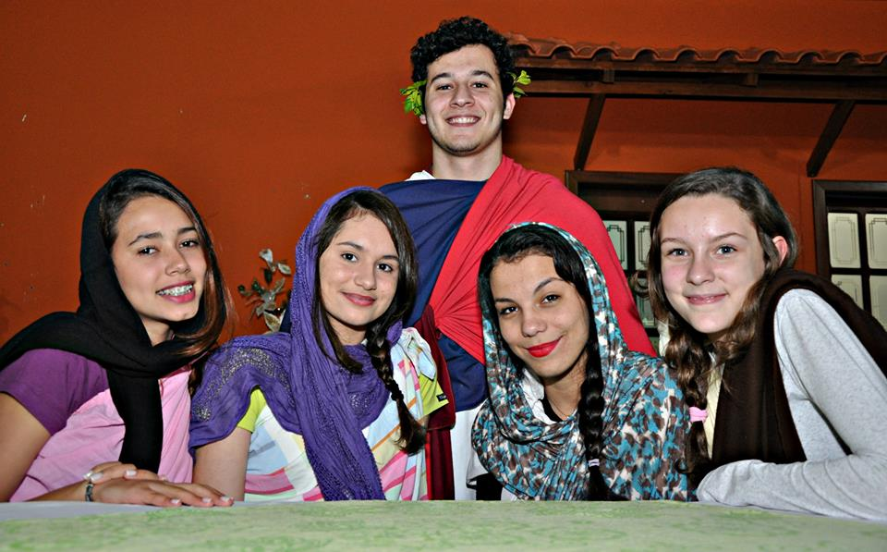
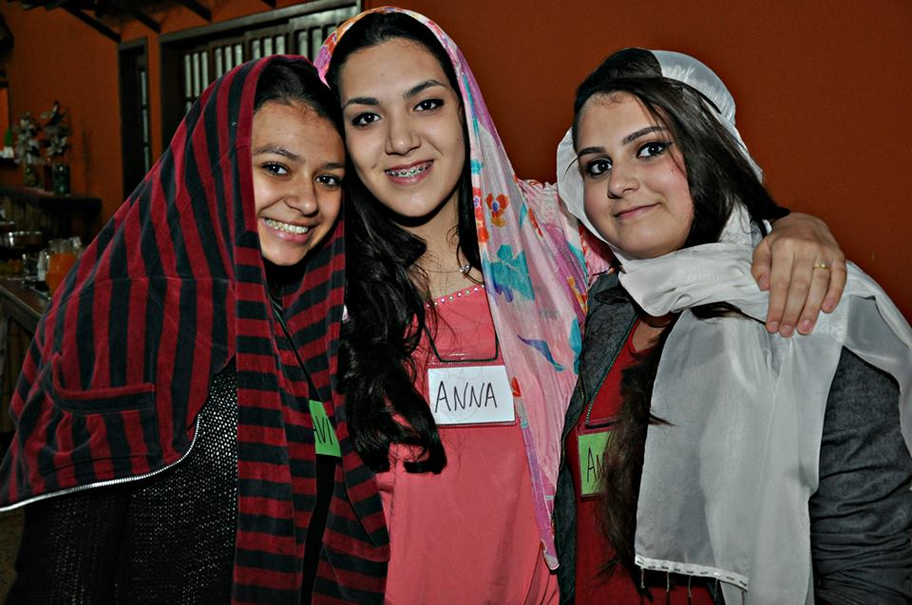

Slide 8
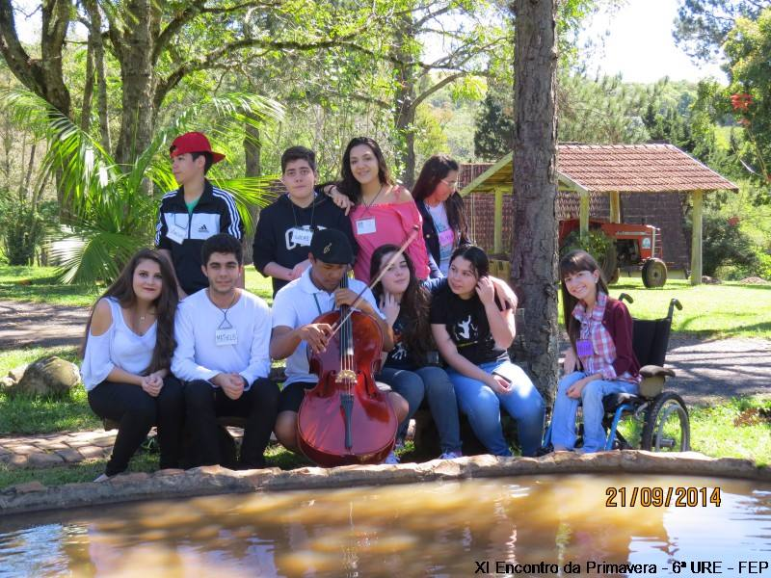
EM TODOS OS MOMENTOS...
MÚSICA DE QUALIDADE!

Slide 9
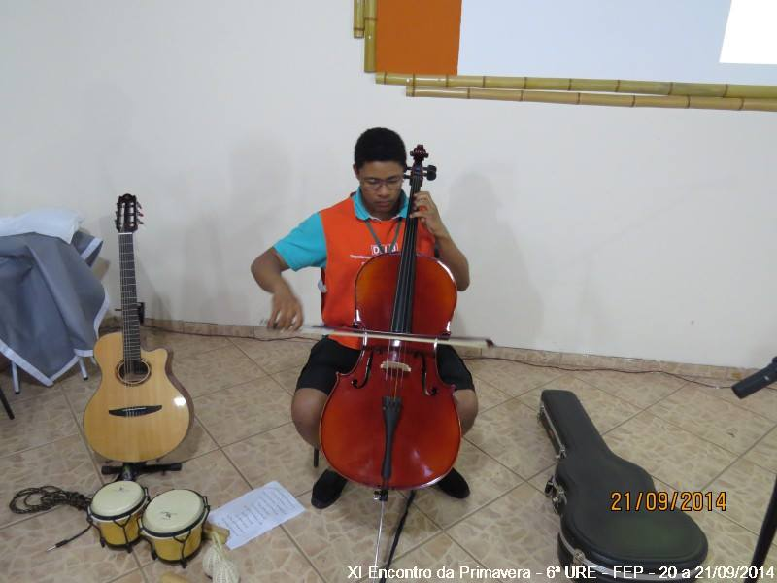

Slide 10
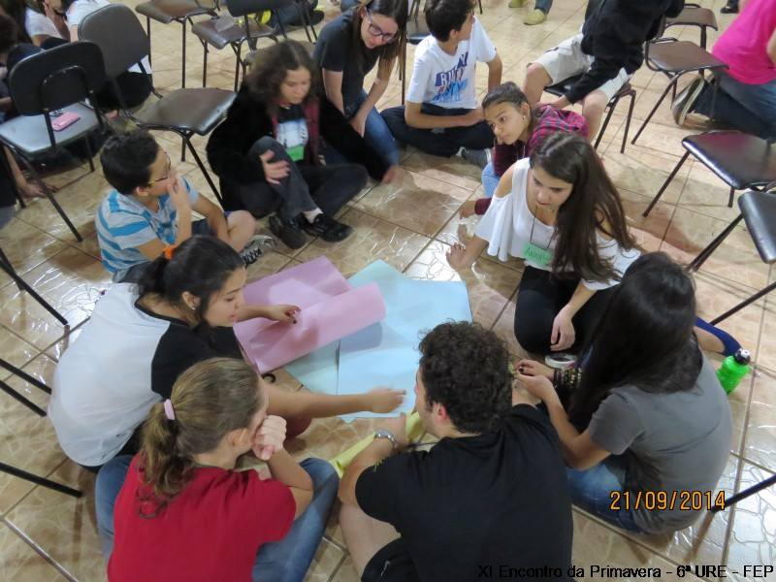
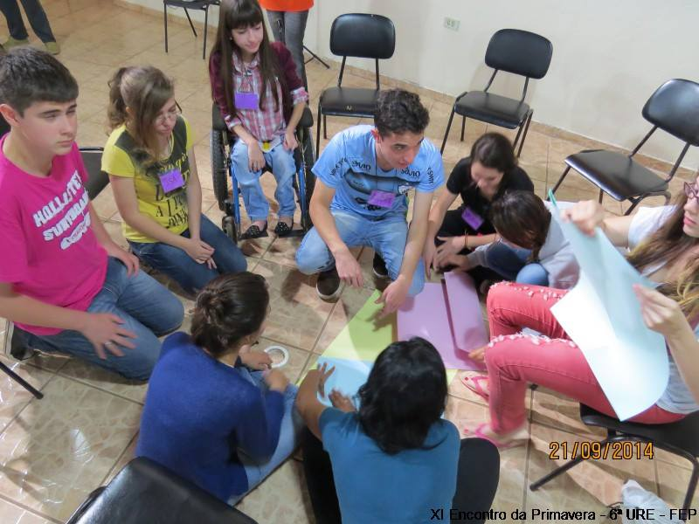
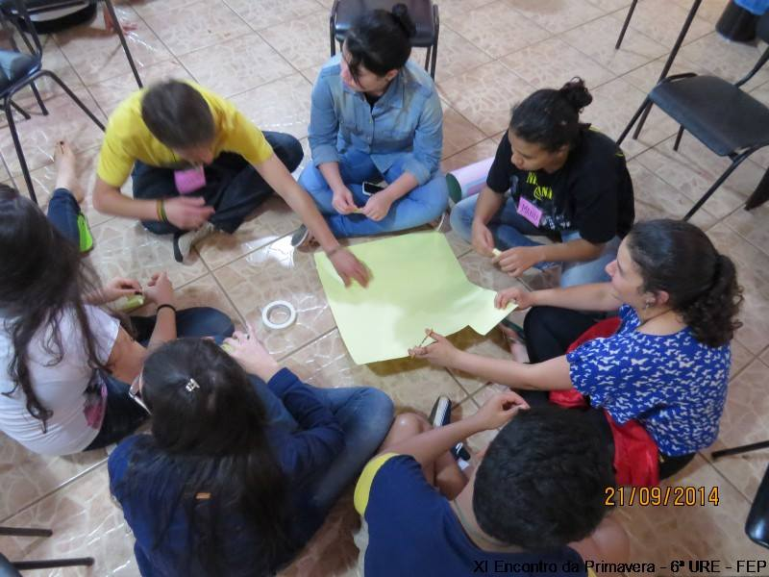
TRABALHANDO
EM
EQUIPE!

Slide 11
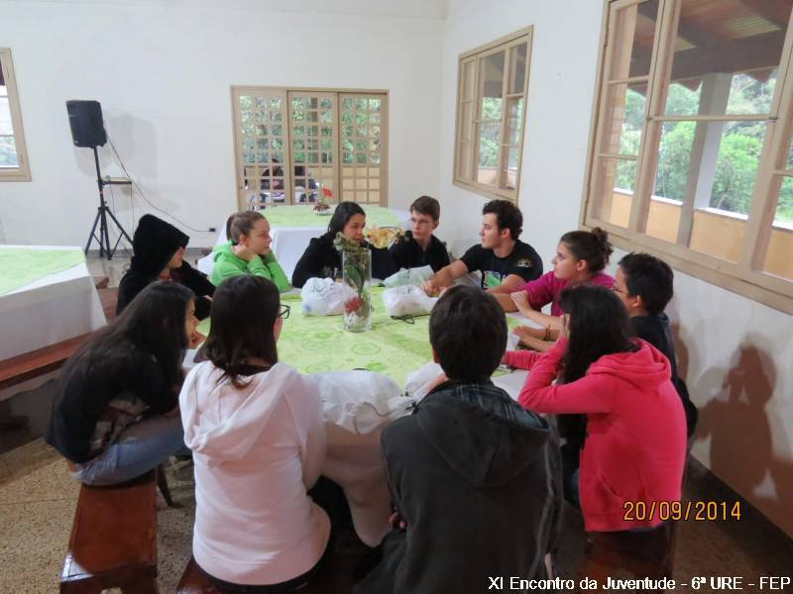
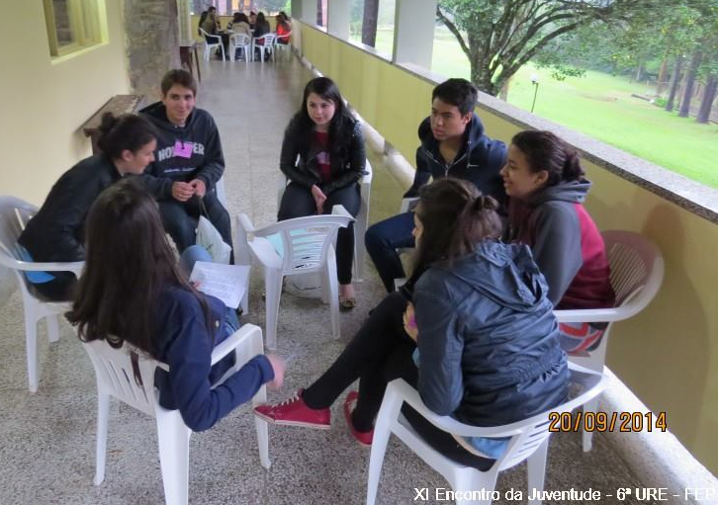
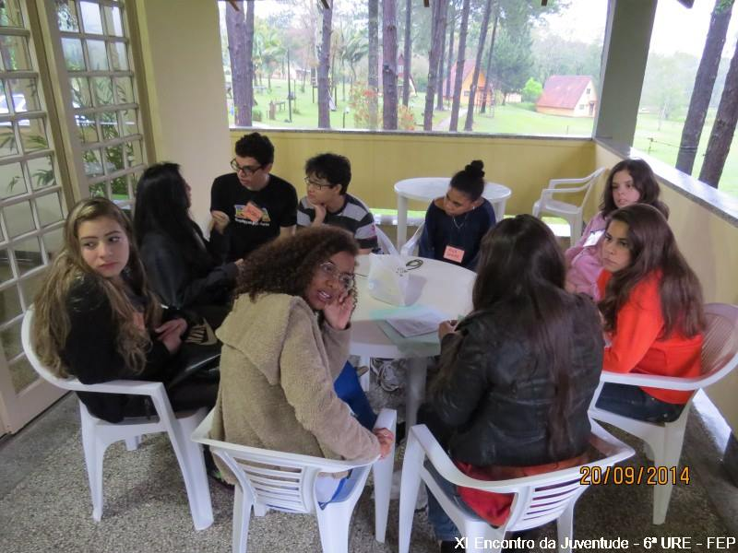
ATIVIDADES EM EQUIPES...

Slide 12
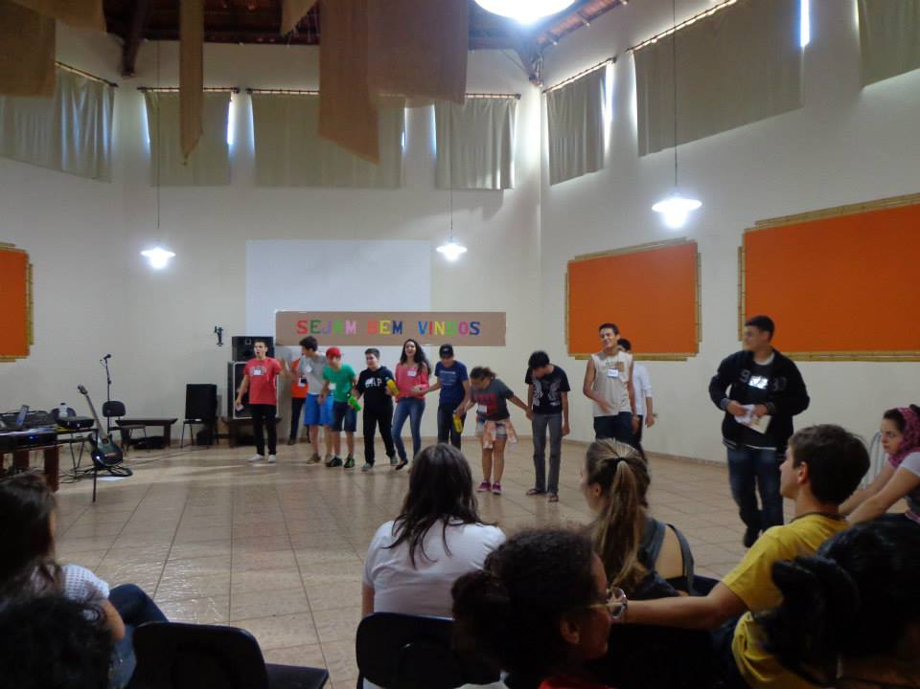
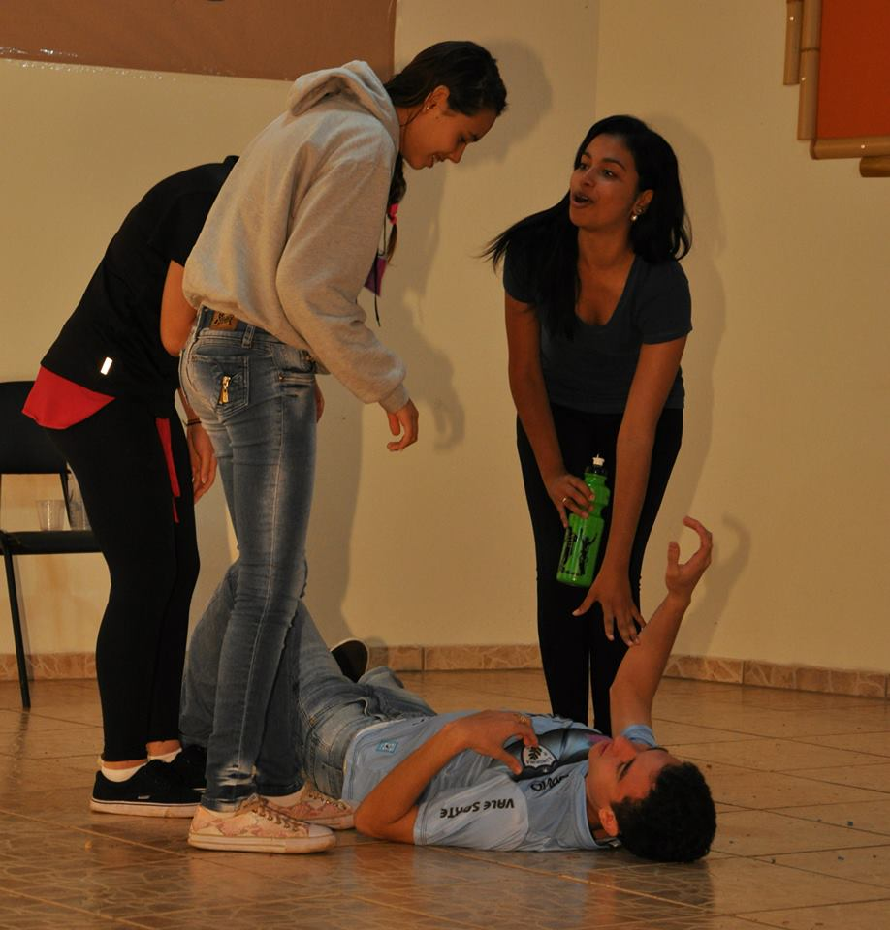
APRESENTAÇÕES...
E REPRESENTAÇÕES!

Slide 13
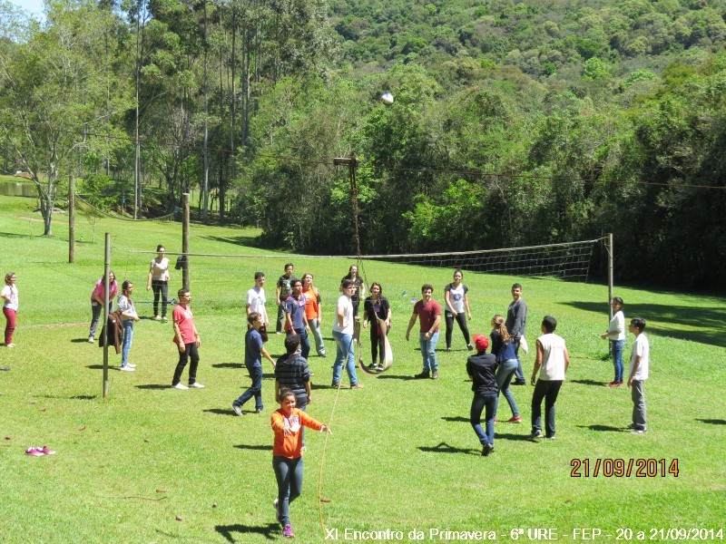
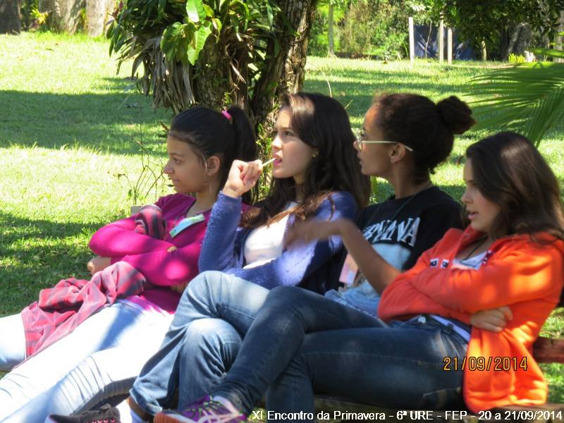
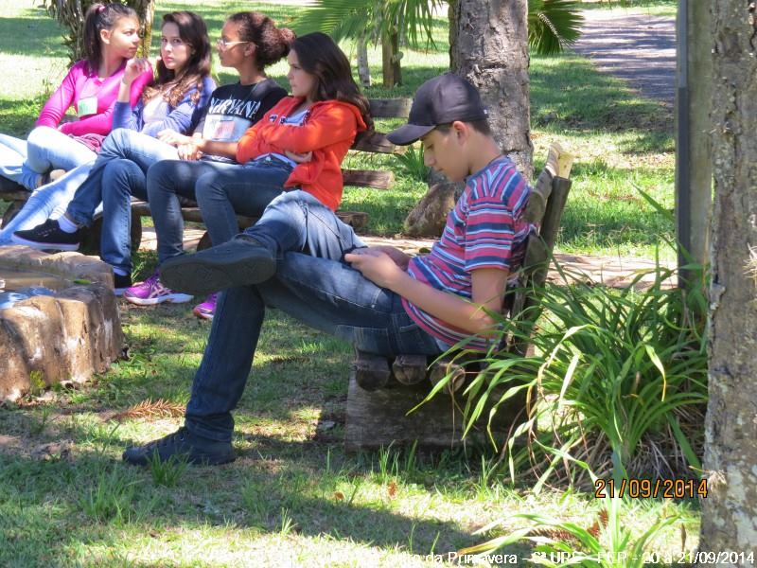
NOS INTERVALOS...
BRINCADEIRAS E DESCANSO!

Slide 14
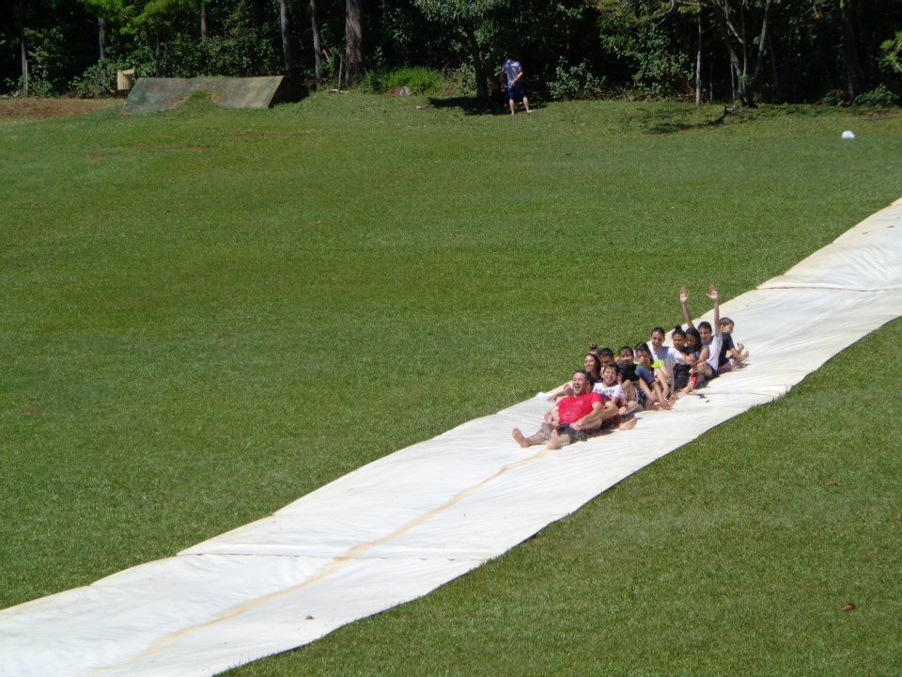
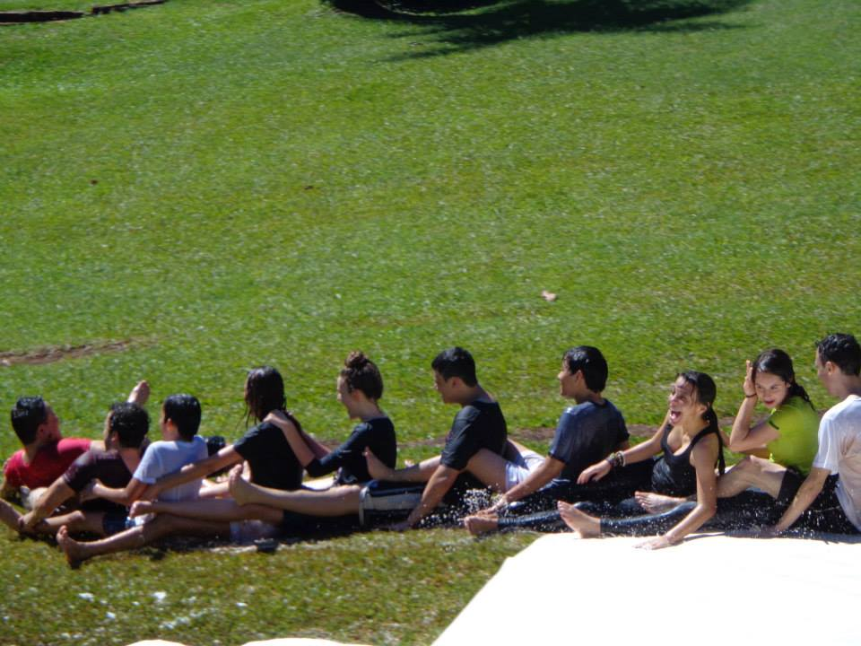

Slide 15
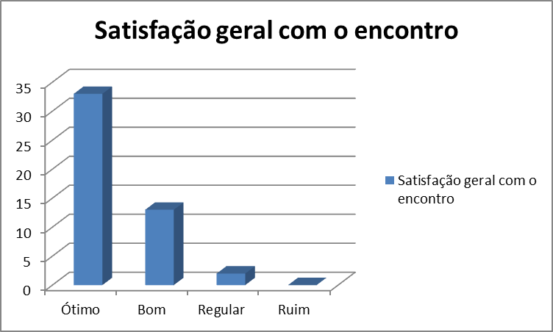
AVALIAÇÃO

Slide 16


Slide 17
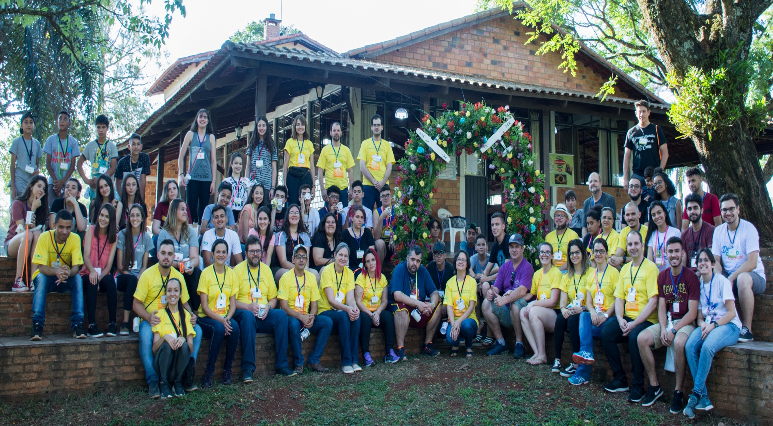

Slide 18
Próximo
17º Encontro da Primavera
2020
Tema:
O Valor de o Livro dos Médiuns para a vida Prática dos Jovens.

